Slide 1


Prototype Mastodon
Digitale Hub
Lars, Bahadir en Jegor

Slide 2
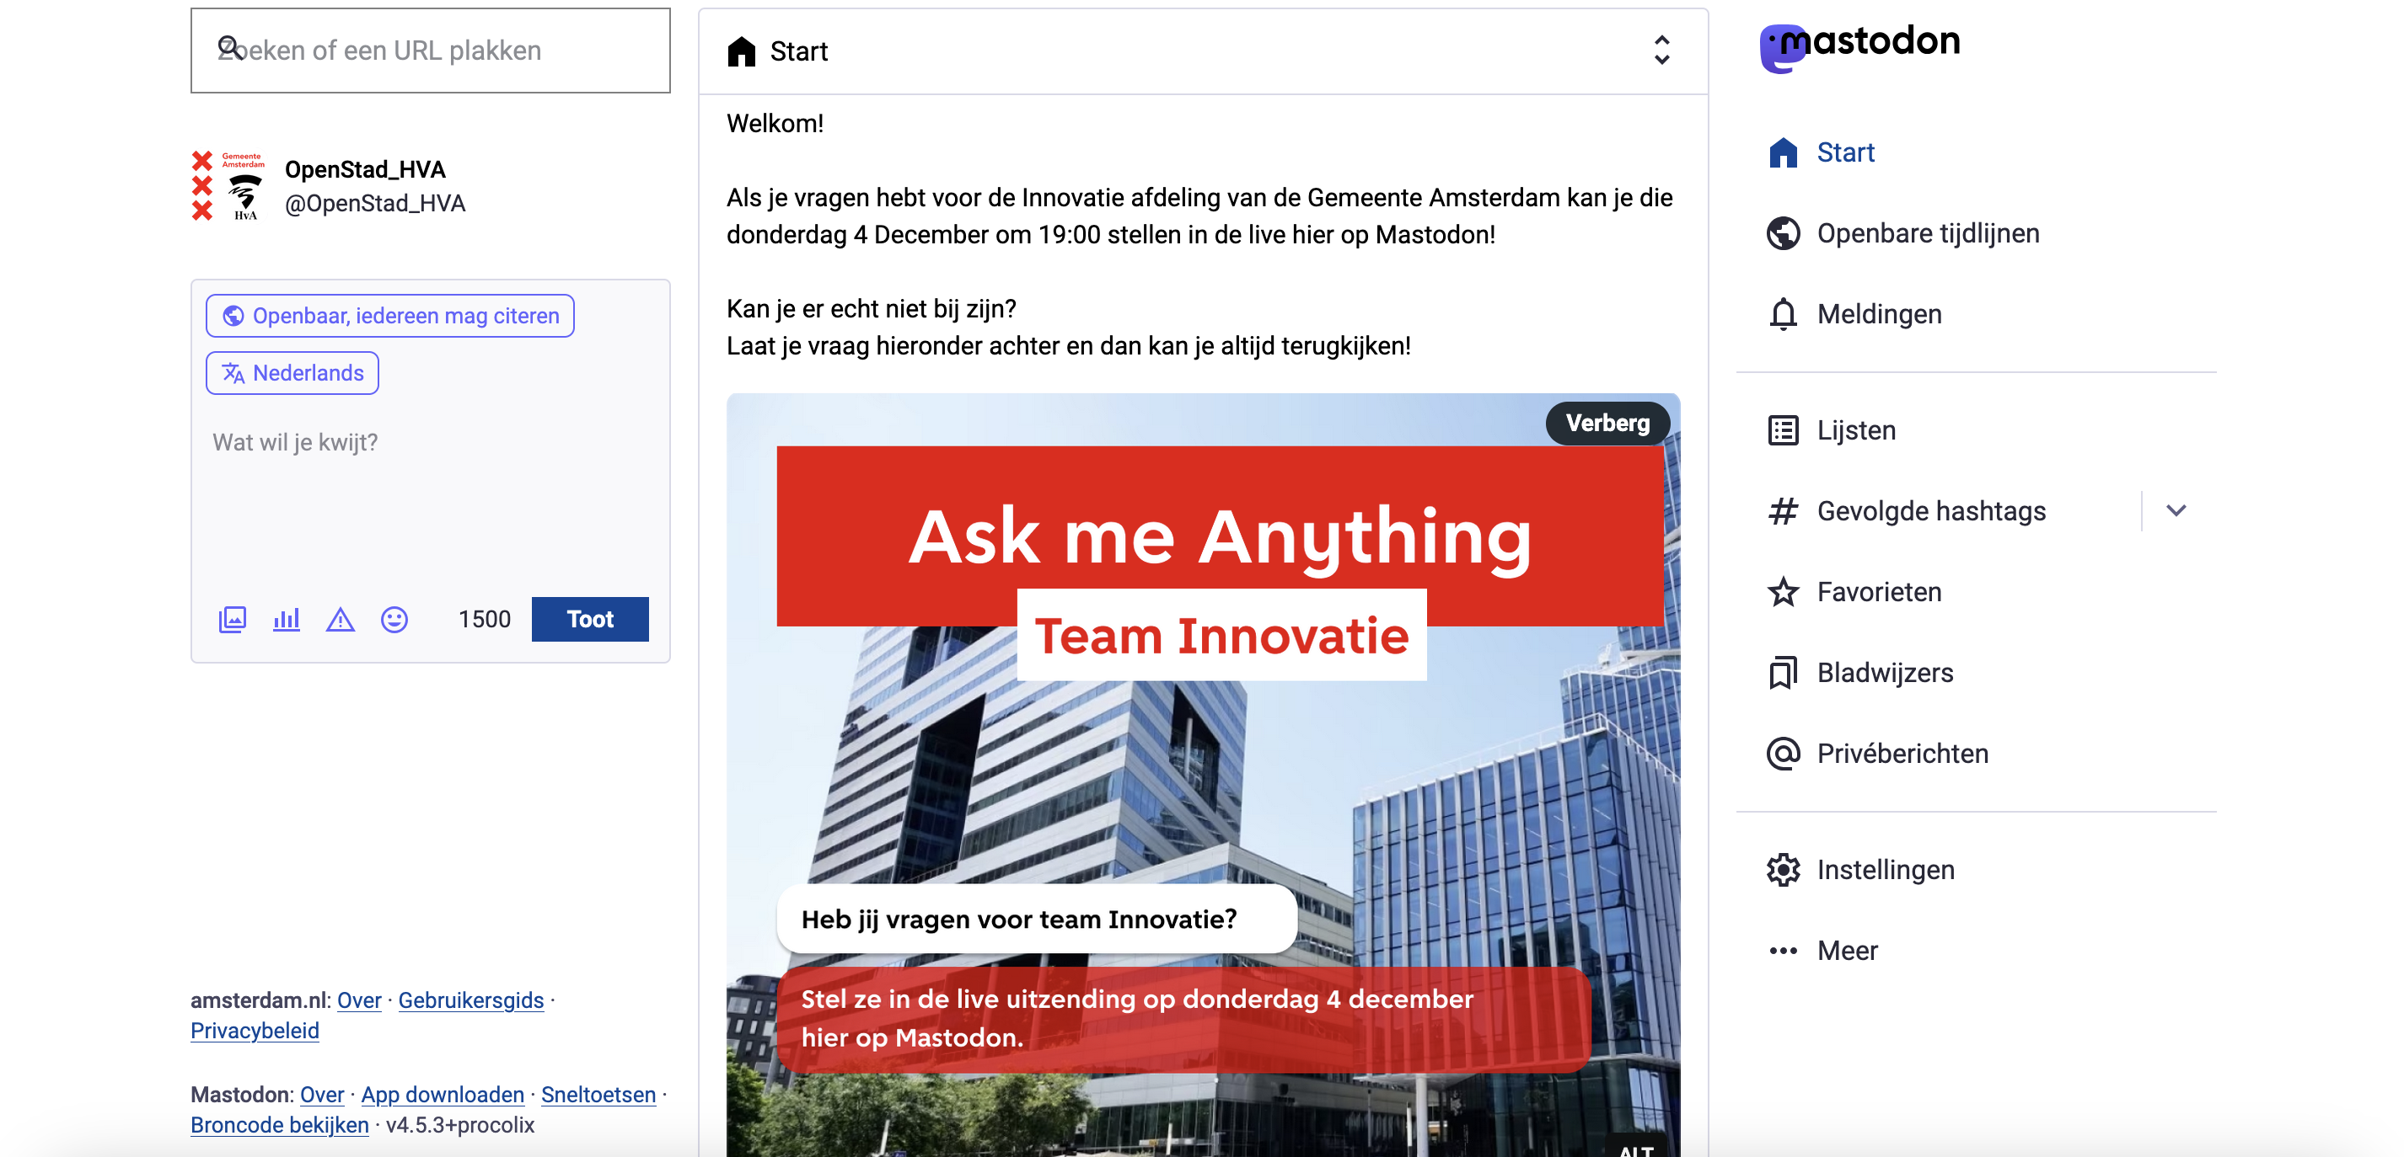
Ons Idee: Interactieve mastodon hub
Interactief Mastodon-kanaal voor de Gemeente Amsterdam, waarin inwoners:
laagdrempelig klachten en signalen kunnen delen,
kunnen meepraten over thema’s in de stad,
actief worden uitgenodigd tot dialoog met de gemeente (vragen, polls, discussies).
Het gaat dus niet alleen om zenden, maar juist om tweerichtingsverkeer: de gemeente luistert, reageert en maakt zichtbaar wat er met input gebeurt.

Slide 3


Hoe werkt ons idee
Wekelijkse vragen & discussies
Korte, duidelijke vraag over een thema (bijv. publieke waarden, open technologie)
Doel: reacties uitlokken van innovators en experts
Korte Q&A / AMA met Innovatie
Af en toe: “Stel je vragen aan Douwe of het Innovatieteam”
Geeft een laagdrempelige manier om in gesprek te gaan
Innovator Spotlight
Elke week één interessant account uit het fediverse uitlichten
Kort: wie is dit, wat doen ze, waarom relevant voor Amsterdam?
Hoofddoel van dit idee
Echte, inhoudelijke gesprekken starten
Een klein maar sterk netwerk van innovators opbouwen

Slide 4

User Stories
US1: Als Mastodon-gebruiker wil ik eenvoudig klachten indienen, zodat de gemeente ze leest en oppakt.
US2: Als Mastodon-gebruiker wil ik een duidelijk overzicht van functies, zodat ik snel kan reageren en navigeren.
US3: Als Mastodon-gebruiker wil ik directe interactie met de gemeente, zodat ik me gehoord voel.

Slide 5
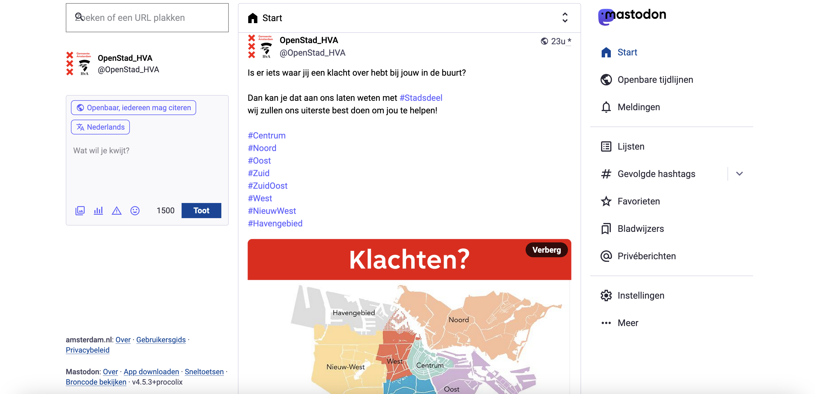
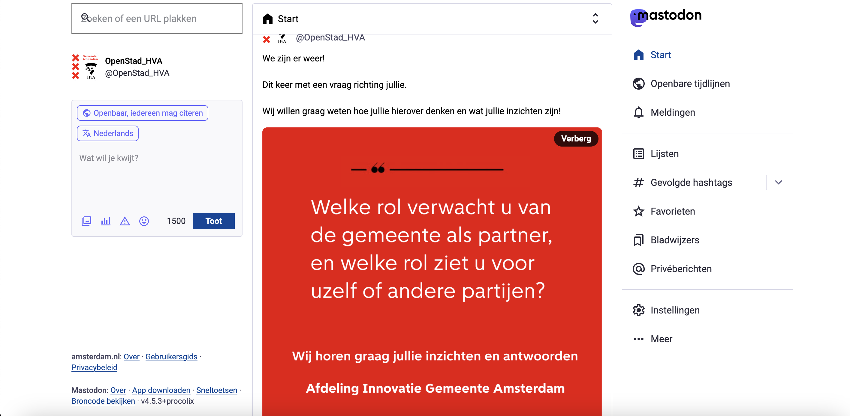
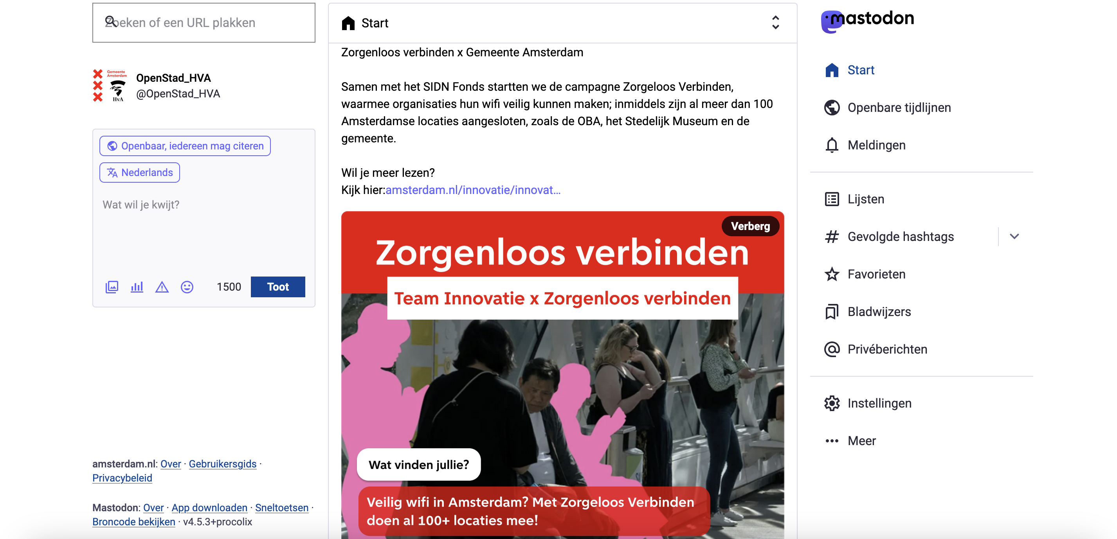
Eerste schetsen en prototype
https://social.amsterdam.nl/home

Slide 6

Clickable demo https://social.amsterdam.nl/@OpenStad_HVA

